Slide 1
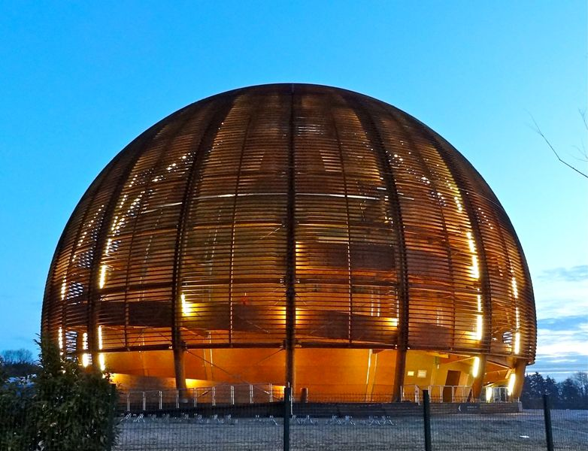
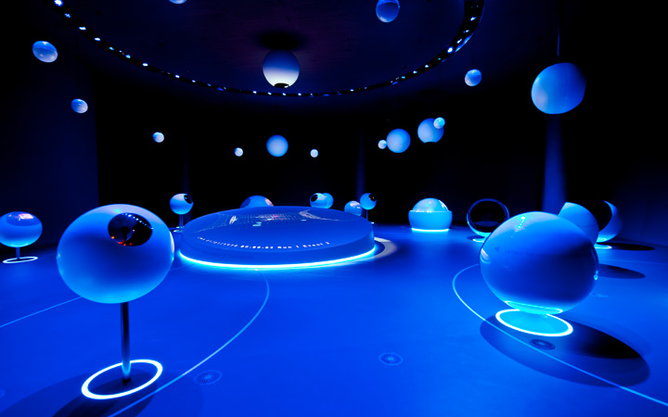
2^{ο} ΛΥΚΕΙΟ ΑΛΙΜΟΥ ΕΚΠΑΙΔΕΥΤΙΚΗ ΕΠΙΣΚΕΨΗ ΣΤΗΝ ΕΛΒΕΤΙΑ -CERN
ΖΥΡΙΧΗ - ΒΕΡΝΗ – ΛΩΖΑΝΗ -ΓΕΝΕΥΗ Annecy-ΙΝΤΕΡΛΑΚΕΝ-ΛΟΥΚΕΡΝΗ
CERN

Slide 2
ΑΡΧΗΓΟΣ & ΣΥΝΟΔΟΙ ΕΚΠΑΙΔΕΥΤΙΚΟΙ
ΑΡΧΗΓΟΣ:
κ. ΡΟΜΠΟΤΗ ΣΤΑΜΑΤΑ – ΔΙΕΥΘΥΝΤΡΙΑ
ΣΥΝΟΔΟΙ:
ΚΑΛΟΓΕΡΑΚΟΣ ΠΕΤΡΟΣ (ΦΥΣΙΚΟΣ)
ΣΚΟΥΡΑ ΑΘΑΝΑΣΙΑ
(ΚΑΘΗΓΗΤΡΙΑ ΠΛΗΡΟΦΟΡΙΚΗΣ ΚΑΙ ΜΑΘΗΜΑΤΙΚΩΝ)
ΚΟΛΛΙΟΠΟΥΛΟΣ ΠΑΝΑΓΙΩΤΗΣ (ΜΑΘΗΜΑΤΙΚΟΣ)

Slide 3
Ταξιδιωτικο Γραφείο IQ Holidays
4, Karageorgi Servias (7th floor), Syntagma Square, Athens 10562
Τel: +30 210 3232888, 2103232322
Fax: +30 210 33011191, 2103221206
info@iqholidays.gr www.iqholidays.gr
Σε περίπτωση έκτακτης ανάγκης μπορείτε να καλείτε στο παρακάτω κινητό τηλέφωνο.
Κ. Μηνόπουλος Μιχάλης 6936 123001

Slide 4
ΕΚΠΑΙΔΕΥΤΙΚΗ ΕΠΙΣΚΕΨΗ ΣΤΗΝ ΕΛΒΕΤΙΑ -CERN
Ώρα συγκέντρωσης στο σχολείο: 03:30
Ώρα αναχώρησης από το σχολείο: 03:45
Ώρα πτήσης από το αεροδρόμιο Ελευθέριος Βενιζέλος: 06:30
Ώρα άφιξης στην Ζυρίχη: 08:20
Ώρα αναχώρησης απο Ζυρίχη για Αθήνα (6-3-2015): 21:05
Ώρα άφιξης στο Αεροδρόμιο Ελευθέριος Βενιζέλος: 00:40
ΚΩΔΙΚΟΣ ΠΤΗΣΗΣ ΑΝΑΧΩΡΗΣΗΣ ΓΙΑ ΖΥΡΙΧΗ: SWISS AIR (LX 1842)
ΚΩΔΙΚΟΣ ΠΤΗΣΗΣ ΑΠΟ ΖΥΡΙΧΗ ΓΙΑ ΑΘΗΝΑ: SWISS AIR (LX 1843)

Slide 5
ΧΑΡΤΗΣ ΕΛΒΕΤΙΑΣ

Slide 6
1^{η} ημέρα - 3 Μαρ 2019
Ξενάγηση:
1. Στους καταρράκτες του Ρήνου.
2. Στην πρωτεύουσα της Ελβετίας Βέρνη και στα σημαντικά της αξιοθέατα όπως το Μουσείο του Einstein.
3. Στη Λωζάνη και στα σημαντικά της αξιοθέατα όπως το Ολυμπιακό Μουσείο και το κάστρο Σιγιόν.
4. Δείπνο σε εστιατόριο της Γενεύης
5. Διανυκτέρευση στο Ξενοδοχείο Adonis Echellior Grand Geneva 4*

Slide 7
2 ^{η} ημέρα - 4 Μαρ 2019
Ξενάγηση:
1. Στη «Βενετία των Άλπεων» , το μαγευτικό Ανσί. (Αneccy)
2. Στα θέρετρα Evian και Μοντρέ.
3. Στην πόλη της Γενεύης.
4. Δείπνο σε εστιατόριο της Γενεύης
5. Διανυκτέρευση στο Ξενοδοχείο Adonis Echellior Grand Geneva

Slide 8
3 ^{η} ημέρα 5 Μαρ 2019. Ξενάγηση στο CERN
CERN: (Conseil Européenne pour la Recherche Nucléaire)
09:00 άφιξη στην Reception του CERN
09:30-12:15 ξενάγηση από την δρ. Δέσποινα Χατζηφωτιάδου στον ανιχνευτή Alice και τους ηλεκτρομαγνήτες.
12:30-14:30 επίσκεψη στις μόνιμες εκθέσεις
14:45-16:30 Γεύμα στο εστιατόριο του Cern
17:00 – 19:30 ξενάγηση στη Γενεύη και δείπνο.
10:00 Διανυκτέρευση

Slide 9
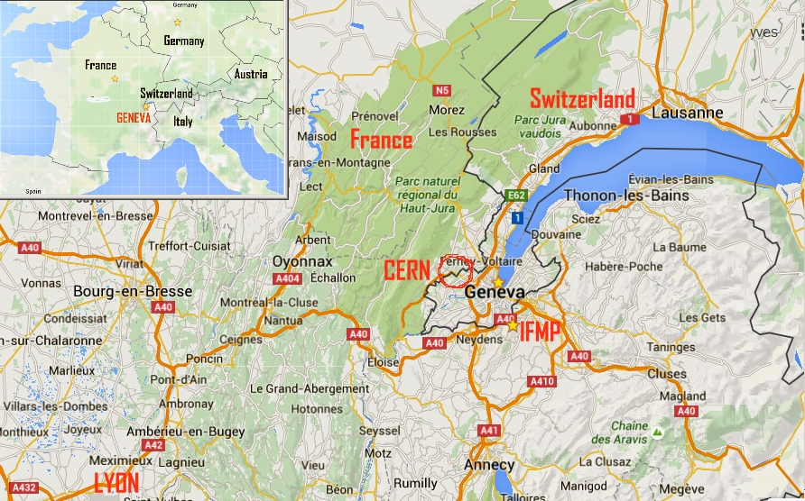
ΓΕΩΓΡΑΦΙΚΗ ΘΕΣΗ ΤΟΥ CERN

Slide 10
ΓΕΩΓΡΑΦΙΚΗ ΘΕΣΗ ΤΟΥ CERN

Slide 11
4 ^{η} ημέρα - 6 Μαρ 2019
ΞΕΝΑΓΗΣΗ:
1. ΣΤΟ ΘΕΡΕΤΡΟ ΙΝΤΕΡΛΑΚΕΝ
2. ΣΤΗ ΛΟΥΚΕΡΝΗ ΚΑΙ ΣΕ ΣΗΜΑΝΤΙΚΑ ΑΞΙΟΘΕΑΤΑ ΌΠΩΣ, ΤΟ ΣΚΑΛΙΣΤΟ ΛΙΟΝΤΑΡΙ ΚΑΙ ΤΟ ΛΕΙΨΑΝΟ ΠΑΓΕΤΩΝΑ ΗΛΙΚΙΑΣ 5 ΕΚ. ΕΤΩΝ.
3. ΣΤΗΝ ΠΟΛΗ ΤΗΣ ΖΥΡΙΧΗΣ
ΑΝΑΧΩΡΗΣΗ ΑΠΌ ΤΟ ΑΑΕΡΟΔΡΟΜΙΟ ΤΗΣ ΖΥΡΙΧΗΣ ΣΤΙΣ 09:05 ΜΕ ΤΗΝ ΠΤΗΣΗ ΤΗΣ SWISS AIR (ΚΩΔΙΚΟΣ ΠΤΗΣΗΣ LX 1843 KAI ΑΦΙΞΗ ΣΤΟ ΑΕΡΟΔΡΟΜΙΟ ΕΛ. ΒΕΝΙΖΕΛΟΣ ΣΤΙΣ 00:40. ΕΠΙΣΤΡΟΦΗ ΣΤΟ ΣΧΟΛΕΙΟ ΣΤΙΣ 02:00

Slide 12
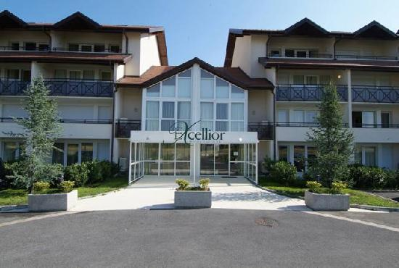
ΞΕΝΟΔΟΧΕΙΟ: Adonis Excellior Suites Grand Geneva
Διεύθυνση 120 Chemin de la Chaux, 74140 Veigy-Foncenex, Γαλλία
Τηλέφωνο:+33 4 50 85 06 70
Το Adonis Excellior Suites Grand Geneve βρίσκεται στην εξοχή, 9χλμ. μακριά από το κέντρο της Γενεύης και 30 λεπτά με το αυτοκίνητο από το Διεθνές Αεροδρόμιο.

Slide 13
ΤΟΠΙΚΟ ΝΟΜΙΣΜΑ / ΣΥΝΑΛΛΑΓΜΑ
Ισοτιμία Ευρώ - Φράγκο Ελβετίας
1 € = SFr 1,1321 , 1 SFr = € 0,8833 (Τελευταία ενημέρωση: 11:03 11/02/2019)
Το νόμισμα στην Ελβετία είναι το Swiss Franc (CHF)
Για παράδειγμα 10 ευρώ = 11,3 SFr περίπου

Slide 14
ΕΠΙΚΟΙΝΩΝΙΑ
1. Στο φάκελο υπάρχει έντυπο με όλα τα χρήσιμα τηλέφωνα (Ξενοδοχείο, πρακτορείου, συνοδών καθηγητών, ξεναγού, σχολείου και της διευθύντριας του σχολείου)
2. Τηλεφωνικές κλήσεις (συμφέρει από Ελλάδα προς Ελβετία, το Ξενοδοχείο διαθέτει Wi-Fi, δυνατότητα χρήσης Viber ).
3. ΔΙΑΦΟΡΑ ΩΡΑΣ: Η Ελβετία έχει ώρα Δυτικής Ευρώπης,
δηλαδή 1 ώρα πίσω από την ώρα της Ελλάδας.
4. ΕΠΙΚΟΙΝΩΝΙΑ ΜΕ ΤΗΝ ΕΛΛΑΔΑ:
Για να επικοινωνήσετε τηλεφωνικά από την Ελλάδα στην Ελβετία:
0041 πχ. 0041 6977....
Για να επικοινωνήσετε τηλεφωνικά από την Ελβετία στην Ελλάδα:
0030 πχ. 0030 210.. ή 0030 6977...

Slide 15
ΕΠΙΣΗΜΑΝΣΕΙΣ ΓΙΑ ΤΑ ΑΕΡΟΔΡΟΜΙΑ
1. Να έχετε μαζί σας την ΤΑΥΤΟΤΗΤΑ!!!
2. Βαλίτσα μέχρι 20 κιλά
3. Χειραποσκευή μέχρι 7 κιλά

Slide 16
ΚΑΝΟΝΙΣΜΟΙ ΠΟΥ ΙΣΧΥΟΥΝ ΣΤΑ ΑΕΡΟΔΡΟΜΙΑ
Απαγορεύεται η μεταφορά στη χειραποσκευή αντικειμένων που μπορούν να προκαλέσουν τραυματισμούς ή σωματικές βλάβες όπως:
Σουγιάδες, στιλέτα, μαχαίρια, τσεκούρια, βέλη, νυστέρια, ψαλίδια, βελόνες πλεξίματος, σετ μανικιούρ κ.λπ. και γενικά κάθε επαγγελματικό ή οικιακό εργαλείο.
Αθλητικά ρόπαλα, ράβδοι, μπαστούνια και ρακέτες κάθε είδους, κουπιά, στέκες μπιλιάρδου, καλάμια ψαρέματος, εξοπλισμός πολεμικών τεχνών.

Slide 17
Τι επιτρέπεται να μεταφέρετε στην χειραποσκευή σας:
Υγρά σε δοχεία χωρητικότητας μέχρι 100 ml ανά συσκευασία. Οι συσκευασίες αυτές θα πρέπει να χωρούν σε μία διαφανή επανασφραγιζόμενη πλαστική σακούλα, μέγιστης χωρητικότητας 1 λίτρου. Επιτρέπεται μία μόνο τέτοια σακούλα ανά επιβάτη, που θα πρέπει να είναι κλειστή και θα παραδίδεται ξεχωριστά στον Έλεγχο Χειραποσκευών για εξέταση.
Υγρά φάρμακα και διατροφικά είδη που σας είναι απαραίτητα κατά την διάρκεια του ταξιδιού σας μπορούν να μεταφερθούν στην χειραποσκευή σας. Μπορεί όμως να σας ζητηθεί να αποδείξετε ότι είναι απαραίτητα για το ταξίδι.
Αγοραζόμενα είδη από τα καταστήματα των αεροδρομίων (Καταστήματα Αφορολογήτων Ειδών). Αυτά τα είδη θα πρέπει να τοποθετούνται σε ειδική σφραγισμένη σακούλα, η οποία θα διατίθεται από τα εν λόγω καταστήματα και την οποία δεν πρέπει να ανοίξετε προτού περάσετε τον έλεγχο χειραποσκευών, αλλιώς το περιεχόμενό της μπορεί να κατασχεθεί στο Σημείο Ελέγχου.

Slide 18
ΕΙΔΗ ΠΟΥ ΠΡΕΠΕΙ ΝΑ ΕΧΟΥΝ ΜΑΖΙ ΤΟΥΣ ΟΙ ΜΑΘΗΤΕΣ
1. Για την πρώτη ημέρα: 2-3 τοστ
2.Τσίχλες, καραμέλες, χαρτομάντιλα, μπισκότα, κλπ,
3. Ομπρέλα, γυαλιά ηλίου, κάρτα κινητού, φορτιστές.
4. Φάρμακα τα οποία έχουν εγκρίνει οι γονείς.
5. Γάντια, σκούφο, κασκόλ, Ανθεκτικά και άνετα παπούτσια για αντοχή στο περπάτημα!

Slide 19
ΑΝΑΜΝΗΣΤΙΚΑ -ΔΩΡΑ
1. Κατά προτίμηση στο CERN , στο σπίτι του Αϊνστάιν, στην περιοχή του παγετώνα (Λουκέρνη) .
Όχι από Mini Market!
2. Σοκολάτες: (Όχι από Ελβετία-αεροδρόμια)
***Υπάρχουν σε καλές τιμές στα Γαλλικά Super Market.

Slide 20
ΣΥΜΒΟΥΛΕΣ ΓΙΑ ΤΟΥΣ ΜΑΘΗΤΕΣ
1. Δεν είναι σχολική εκδρομή, είναι εκπαιδευτική επίσκεψη!
2. Προσοχή σε τραυματισμούς πριν και κατά τη διάρκεια της εκπαιδευτικής επίσκεψης.
3. Συνέπεια στα αεροδρόμια
4. Συνέπεια στις ξεναγήσεις –όχι απομάκρυνση από το γκρουπ
5. Μικρογεύματα: Με υπόδειξη των συνοδών καθηγητών – ξεναγού
6. Προσοχή στα προσωπικά σας αντικείμενα
7. Συμπεριφορά κατά την διαμονή στο Ξενοδοχείο:
• Καλό πρωινό, όχι κάπνισμα, προσοχή στην ώρα κοινής ησυχίας, όχι αλλαγή δωματίων, όχι απομάκρυνση από το Ξενοδοχείο
8. Συμπεριφορά κατά την ξενάγηση στο CERN:
• Συνέπεια, όχι απομάκρυνση από το γκρουπ, καλή συμπεριφορά στο εστιατόριο.
9. Προσοχή στις δημόσιες τουαλέτες (2 άτομα)

Slide 21
ΤΙ ΠΕΡΙΕΧΕΙ Ο ΦΑΚΕΛΛΟΣ ΤΩΝ ΜΑΘΗΤΩΝ
1. ΤΟ ΠΡΟΓΡΑΜΜΑ ΤΗΣ ΕΚΔΡΟΜΗΣ
2. ΣΗΜΕΙΩΣΕΙΣ ΓΙΑ ΤΟ CERN
3. ΣΗΜΕΙΩΣΕΙΣ ΓΙΑ ΤΟΝ EINSTEIN
4. ΣΗΜΕΙΩΣΕΙΣ ΓΙΑ ΤΙΣ ΠΟΛΕΙΣ ΚΑΙ ΤΑ ΑΞΙΟΘΕΑΤΑ ΤΗΣ ΕΛΒΕΤΙΑΣ
5.ΣΗΜΕΙΩΣΕΙΣ ΓΙΑ ΤΗΝ Dr. ΔΕΣΠΟΙΝΑ ΧΑΤΖΗΦΩΤΙΑΔΟΥ (Πειραματικός Φυσικός στο πείραμα Alice)
6. ΦΥΛΛΑΔΙΟ ΜΕ ΧΡΗΣΙΜΕΣ ΕΠΙΣΗΜΑΝΣΕΙΣ ΠΡΟΣ ΤΟΥΣ ΜΑΘΗΤΕΣ.
7. ΦΥΛΛΑΔΙΟ ΜΕ ΕΙΔΗ ΠΟΥ ΠΡΕΠΕΙ ΝΑ ΕΧΟΥΝ ΜΑΖΙ ΤΟΥΣ ΟΙ ΜΑΘΗΤΕΣ

